Slide 2
Modélisation Dimensionnelle

Slide 3



Charles-Henri Sauget
Expérience en Microsoft B.I. : 4 Ans
Site / Blog : www.sauget-ch.fr
Twitter: @SaugetCh
Mail: saugetch@infinitesquare.com
4 pôles d’expertise
.Net
Business Intelligence
Sharepoint
Application Lifecycle Management (ALM)

Slide 4


Florian Eiden
Expérience en Microsoft B.I. : 6 Ans
Site / Blog : www.fleid.fr
Twitter: @Fleid_Bi
Mail: feiden@bios-group.com
Spécialisé en Décisionnel, Partenariats Editeurs
Pôle Microsoft – Gold Partner
DataViz : QlikTeck et Tableau Software
IBM / Cognos – TM1
SAP BPC – Elaboration budgétaire

Slide 6
Message
Il existe des règles simples pour construire un datawarehouse.
Elles sont vraiment simples.
Utilisez les.

Slide 7

Cas réel simple
Entraineur de natation

Slide 8
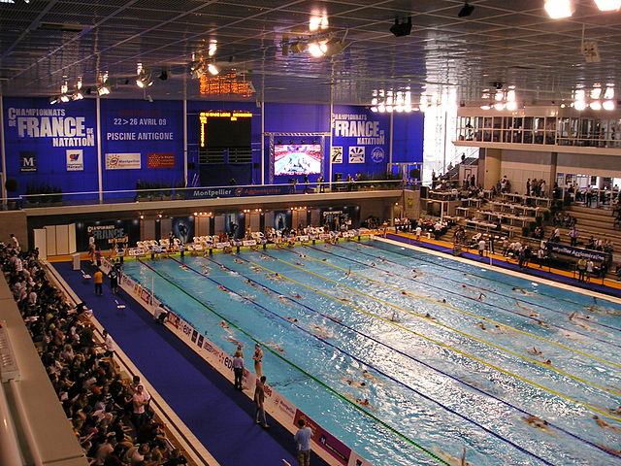
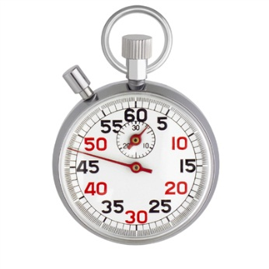
Suivi de la performance des nageurs
Axes d’analyses
Quand : la date
Qui : le nageur
Quoi : le type de nage
Où : la compétition
…
Résultats
Performance (temps)

Slide 9

Enregistrement des performances
Quand | Qui | Quoi | Performance (s)
10/11/2012 | Charly | 100m libre | 105
10/11/2012 | Florian | 100m libre | 139
… | … | … | …

Slide 10
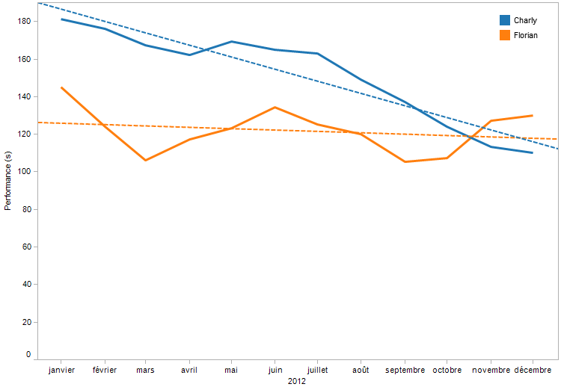
Analyse des performances
Quand | Qui | Quoi | Performance (s)
10/11/2012 | Charly | 100m libre | 105
10/11/2012 | Florian | 100m libre | 139
… | … | … | …

Slide 11
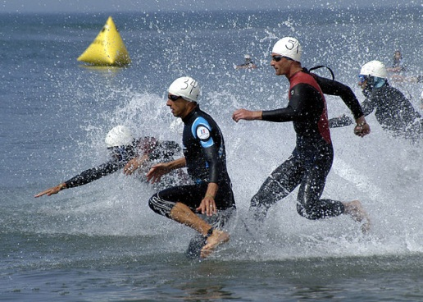
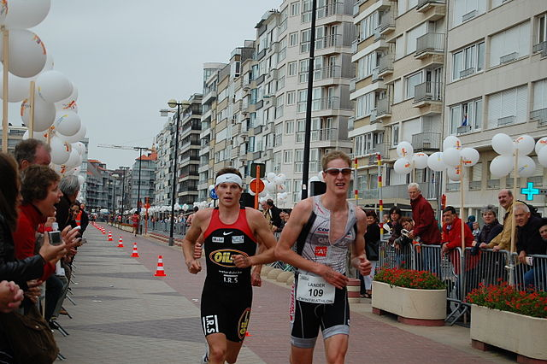
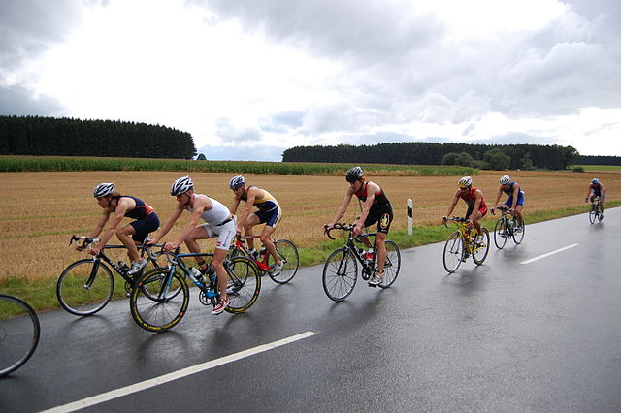
Vive le sport!

Slide 12

Que faire quand ça se complique?
Axes d’analyses
Température de l’eau
Combinaison
Vitesse du courant
Axes d’analyses
Météo
Etat de la route
Vélo
Axes d’analyses
Météo
Présence de spectateurs
Equipement
Mesures
Temps du tour
Nb de tours

Slide 13
On met tout dans la même table?

Slide 14
On utilise plusieurs tables?
?

Slide 15

La réponse évidemment:
Il existe des règles simples qui permettent de construire un datawarehouse : la modélisation dimensionnelle.

Slide 16

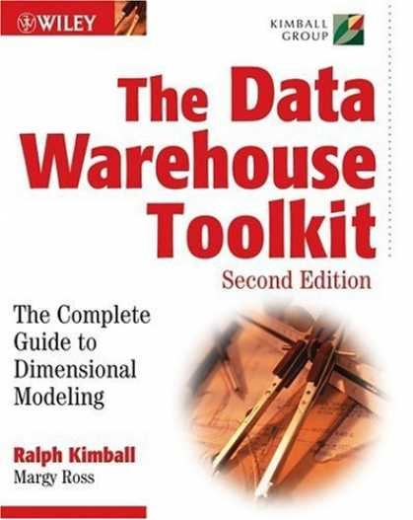

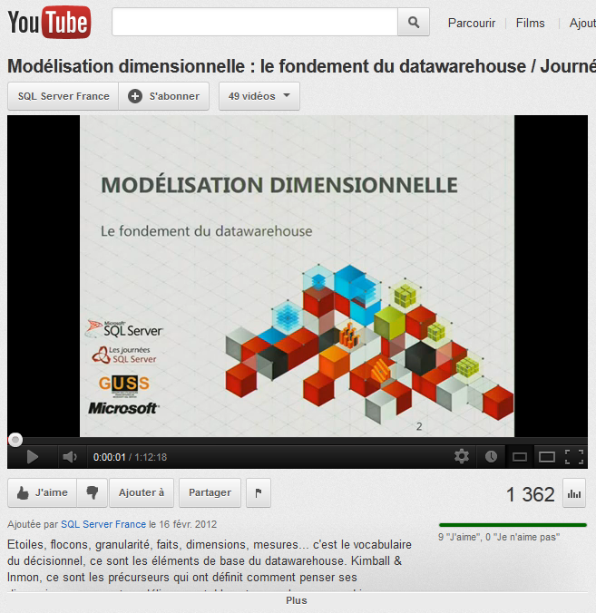
Ressources

Slide 17

Mon problème
Triathlon
  Natation
  Course à pied
  Cyclisme
Nouveaux axes d’analyse
  Condition météo
  Equipement
  Compétition

Slide 18
Règles simples
Dans une même table de faits
  1 seul événement
    Toutes les lignes racontent la même histoire
  1 seule granularité
    Toutes les lignes décrivent l’événement au même niveau
  1 seule dimensionnalité
    Toutes les lignes utilisent les mêmes axes d’analyse

Slide 19
Etape 1 : Choisir l’événement
Une ligne dans ma table correspond à :
Un résultat sportif

Slide 20
Etape 2 : Définir la granularité
Une ligne dans ma table correspond à :
Un triathlon

Slide 21
Etape 2 : Définir la granularité
Une ligne dans ma table correspond à :
Un triathlon
Une épreuve physique

Slide 22
Etape 2 : Définir la granularité
Une ligne dans ma table correspond à :
Un triathlon
Une épreuve physique
Un résultat partiel

Slide 23
Etape 2 : Définir la granularité
Une ligne dans ma table correspond à :
Un triathlon
Une épreuve physique
Un résultat partiel
Soit:
Un résultat partiel de Natation
Un résultat partiel Cyclisme
Un résultat partiel Course à pied

Slide 24
Etape 3 : Penser ses dimensions
Epreuve physique
Résultat Partiel
Résultat Partiel
Nat. - Cycl. - C.P.
Triathlon
Athlète
OK
OK
OK
OK
OK
OK
Compétition
OK
OK
OK
OK
OK
OK
Date (départ/arrivée)
…
OK
OK
OK
OK
OK
Equipement
…
…
…
OK
OK
OK
Epreuve
…
…
…
OK
OK
OK
Météo
…
…
OK
OK
OK
OK
Tour
KO
KO
OK
OK
OK
OK

Slide 25
Etape 3 : Cas particuliers
On peut dupliquer les colonnes par sport
2. On peut prendre une valeur moyenne
  La météo de la journée (niveau triathlon) plutôt que celle de l’épreuve (l’heure de la journée)
3. On peut spécialiser les dimensions
  Pour les équipements, soit on dispose de 3 tables spécifiques à chaque sport,
  Soit on est obligé de n’utiliser qu’une seule table de dimension pour tous les sports (mélangeant vélos, maillots de bain et chaussures)
… | Date départ Natation | Date arrivée Natation | Date départ Course à Pied | Date arrivée Course à Pied | …

Slide 26
Etape 4 : Identifier les mesures
Un triathlon
Une épreuve physique
Un résultat partiel
Soit:
Un résultat partiel de Natation
Un résultat partiel Cyclisme
Mesures Spécifiques
Temps Partiel
Temps Partiel
Temps Epreuve
Temps Epreuve
Temps Epreuve
Un résultat partiel Course à pied
Temps Total
Temps Total
Temps Total
Temps Total
Notes:
Mesures spécifiques: accélération max, dénivelé moyen, distance réelle (podomètre)…

Slide 27
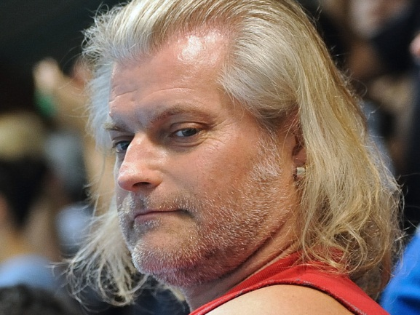
Le champ des possibles
En fonction des besoins, de la vision choisie, définir le modèle qui convient
Athlète
OK
Un résultat partiel
Compétition
OK
Date (départ/arrivée)
OK
Equipement
…
…
Temps Partiel
Epreuve
OK
Temps Epreuve
Météo
OK
Temps Total
Tour

Slide 28

Enfin, le schéma en étoile
Date (départ)
Date (arrivée)
Compétition
Athlète
Epreuve
Fait : Résultat Partiel
Sport
Type
Temps Partiel
Equipement
Sport
Nom
Tour
Météo

Slide 29
Ce qu’il faut retenir
Dans une même table de faits
  1 seul événement
    Toutes les lignes racontent la même histoire
  1 seule granularité
    Toutes les lignes décrivent l’événement au même niveau
  1 seule dimensionnalité
    Toutes les lignes utilisent les mêmes axes d’analyse

Slide 30


Gestion de projet et modélisation Dimensionnelle
Le Cycle de vie d’un projet Décisionnel de Kimball
La Matrice de Bus

Slide 31
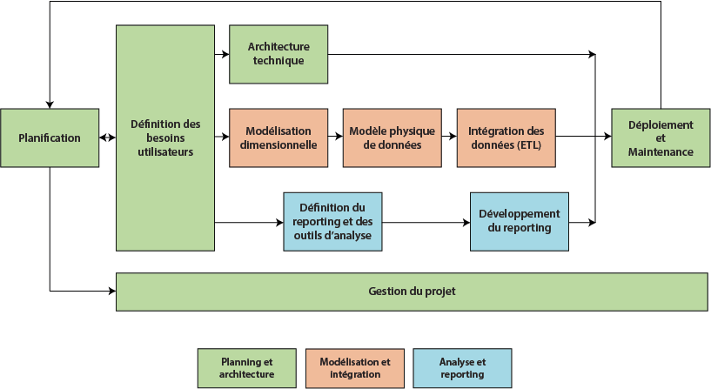
Le cycle de vie d’un Projet par Kimball
Notes:
Cette représentation d’un projet décisionnel possède plusieurs avantages:
Une séparation des tâches très liée à la modélisation dimensionnelle
La possibilité d’adapter ce cycle au sein d’un projet Agile en utilisant ce premier découpage afin de définir nos itérations.
A chaque nouveau besoin utilisateur, il sera donc possible de chiffrer plus facilement chacune des étapes nécessaires mais aussi d’identifier quelles sont les tâches éventuellement parallélisables et le nombre de ressources qu’il est possible d’attribuer à chaque itération.
Ce cycle de vie s’appuie sur l’utilisation d’un Bus de données représenté grâce à la matrice de bus de notre projet.

Slide 32
Le cycle de vie d’un Projet par Kimball
Il peut servir de guide de conduite lors de la définition de notre projet
Ex : Création du Datamart Facturation
Matrice de Bus
Générale
Notes:
La représentation du cycle de vie d’un projet, peut être utilisée comme guide de conduite à plusieurs niveaux, dans un premier temps lors du lancement de notre projet, il nous servira de ligne de conduite générale, ce qui nous permettra de mener les premières réflexions de manière cohérente et ordonnée = Estimation gros cailloux du projet et Requirement ( Exigences)

Slide 33
Matrice de Bus
Dimensions Conformes
Processus métier
 | Date | Client | Produit | Promotion | Revendeur
Facturation Client | x | x | x | x
Facturation Revendeur | x |  | x |  | x
Retours Client | x | x | x
Satisfaction | x | x
La matrice de bus n’est pas :
  Un découpage par Département (Piloté par l’organigramme de l’entreprise)
  Un découpage par Rapport
Notes:
Ce qui nous donnera notre première matrice de bus, fruit de la définition des besoins utilisateurs ainsi que des prémices de notre modélisation dimensionnelle.
Cela nous donnera une première vue globale de nos processus métier et des éléments qui les composent, et ainsi obtenir nos premières validations du métier.

Slide 34
Le cycle de vie d’un Projet par Kimball
Mais aussi lors de la définition des itérations et user stories
Ex: En tant que contrôleur de gestion,
je veux avoir les ventes par produit de cette année
afin de pouvoir construire le workplan 2013
Matrice de Bus
Détaillée
Notes:
Après ce premier débroussaillage, il est nécessaire de passer aux choses concrètes, et donc de descendre à un niveau plus fin dans notre approche.
Exigence plus précise des utilisateurs, et donc représentation plus détaillée.

Slide 35
Matrice de bus Détaillée
Dimensions Usuelles
 |  |  |  | Date | Client | Produit | Promotion | Revendeur
Facturation Client | FaitVentes | Une ligne par vente à un client | Montant vente, Quantité | x | x | x | x
 | FaitRaisonVente | Une ligne par vente et par raison | Nombre de ligne | x | x | x | x
 | FaitQuotaVentes | Une ligne par produit | Quota | x | x | x | x
Facturation Revendeur | FaitVentesRevendeurs | Une ligne par vente à un revendeur par produit | Prix de vente | x |  | x |  | x
Retours Client | FaitRetourClient | Une ligne par retour client | Nombre de ligne | x | x | x
Satisfaction | FaitSatisfactionClients | Une ligne par réponse au questionnaire client | Note Client | x | x
Processus métier
Table de fait
Granularité
Fait
Notes:
Cette représentation de notre matrice de bus en version plus détaillée nous permet de retrouver nos processus métier, mais permet aussi maintenant de voir quels sont les tables de faits impactées par ces processus ainsi que leur granularité et fait. Tout cela nous permet d’avoir une estimation très rapide de ce que nous avons à disposition pour répondre au besoin de notre utilisateur.
Grace à cette représentation, les dépendances entre chaque processus et donc le chiffrage est facilité.
De plus, cette représentation force la transparence au sein de l’équipe sur le développement de dimensions conformes, comment justifier la présence de 3 dimensions produit au sein de ce schéma ?

Slide 36
Matrice de bus Détaillée
Aide à identifier les Processus Métier (Lignes)
Aide à identifier les Dimensions Conformes
Permet une visualisation rapide de leur utilisation
Conséquences :
  Permet d’identifier les éléments non parallélisables
  Evite le travail en Silo, et permet une plus grande transparence
Notes:
En conclusion ces représentations sont des outils qui vous permettent d’organiser vos projets de façon plus cohérente et efficace en évitant les écueils connus que sont:
- L’absence de dimensions conformes, due au travail en silo des développeurs qui vont chacun créer leur représentation de l’information
Le manque de réflexion sur l’architecture, non, il n’est pas possible de mettre sharepoint + sql + un cube sur un server avec 2 go de ram
Le manque de visibilité sur les contraintes d'antériorité, tout n’est pas parrallélisable.

Slide 37
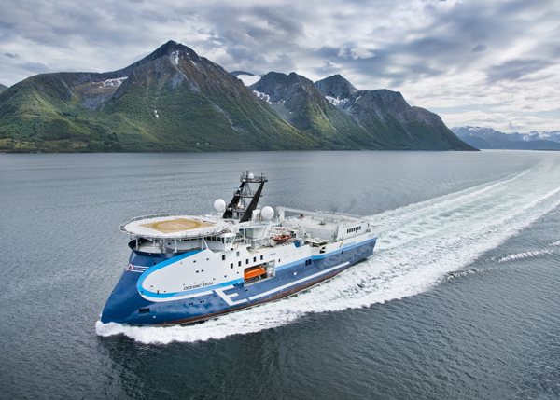
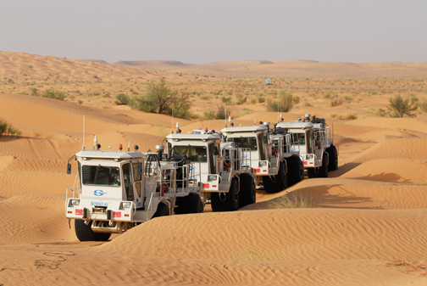
Use Case n°1 : Agilité décisionnelle
POC : Proof of Concept
  Domaine HSE : Health / Safety / Environment
  Faisabilité technique (Sources IBM Lotus Domino…)
  Démonstration technologique (BI Microsoft)

Slide 38



Proof of Concept : périmètre
Besoin décisionnel
  Reporting pré-formaté et analyses ad-hoc (Excel)
  Données multi-sources, gestion de la qualité de données
Fonctionnel
  Fréquences d’incidents physiques (blessures et maladies)
Bac à sable
  Extractions de sources choisies en fichiers Excel
  Environnement technique:

Slide 39

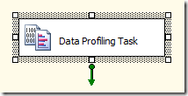
POC : Jour 1
SSIS
  Chargement des données en 1:1 en base
  Data Profiling
    Manuel (SQL / Excel…)
    SSIS
  Data Cleaning
    1^{ères} règles de gestion
    Quelques tables de transcodage
ODS
TRA
Id | Source | In | Out
1 | A | Total | Total
2 | A | Total Corp. | Total
3 | A | TOTAL | Total
… | … | … | …

Slide 40
POC : Jour 2
SSIS
  Dimensions
  Table de Faits
SQL Server
  PK (indexes cluster)
  Rapide lecture qualité des données par requêtes SQL
ODS
TRA
DWH

Slide 41
POC : Jour 3
ODS
TRA
DWH
SSAS
  Cube par Wizard
  Nettoyage Dimensions
    Temps
    Hiérarchies
  2/3 Mesures calculées
  Agrégations
  Rôles

Slide 42
POC : Jour 4
ODS
TRA
DWH
SSRS
  2 Rapports avec navigation
    Source SQL (listes)
    Source SSAS (agrégations)
Excel
  Validation de la connexion
  Quelques TCD
SSRS

Slide 43

POC : Jour 5
ODS
TRA
DWH
SharePoint
Listes
SSRS

Slide 44
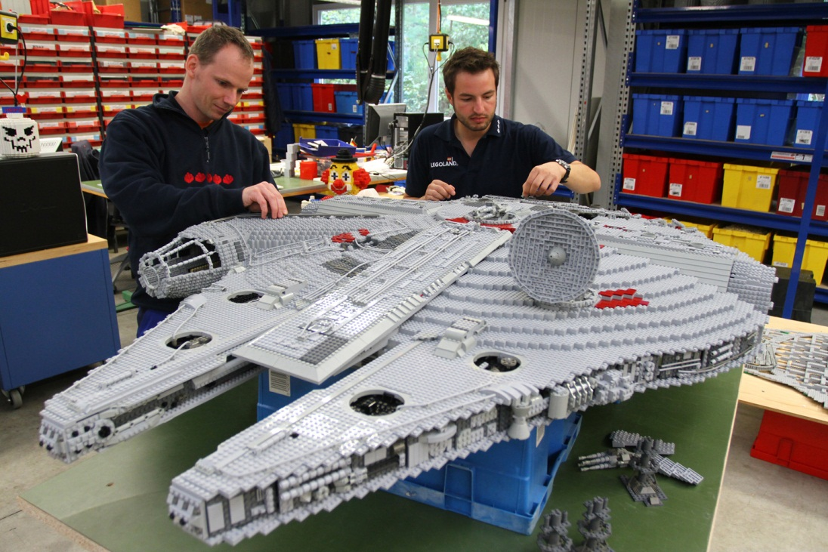

5 Jours!?
Connaissances de toutes les briques
Et de comment elles s’imbriquent!

Slide 45

5 Jours!?
Vision Agile
  La simplicité – l’art de s’économiser du travail – est essentielle
Vision Lean
  Pull : on tire une fonctionnalité depuis l’utilisateur, plutôt que la pousser vers lui
  Waste Management : on élimine tout ce qui n’est pas nécessaire et qui alourdit la souplesse du système

Slide 46
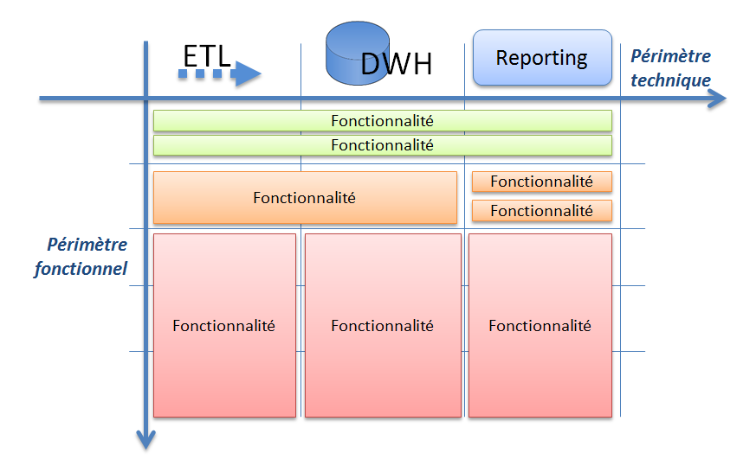
Une approche différente

Slide 47
Découpage du besoin?
POC :
Blessures et Maladies
Projets et Clients
Indicateurs mensuels

Slide 48
Découpage du besoin?
POC :
Blessures et Maladies
Conséquence
Projets et Clients
Indicateurs mensuels
Cause
Incidents
Client
Lieu
Date
Classification Employé
1 ligne = L’implication « d’un salarié » dans un incident

Slide 49
Découpage du besoin?
POC :
Blessures et Maladies
Conséquence
Projets et Clients
Indicateurs mensuels
Cause
Incidents
Client
(date)
Lieu
Date
(mois)
Classification Employé
Indicateurs
1 ligne = Un relevé de compteur mensuel
( HeadCount / Exposure Hours )

Slide 50
Livraison du POC
Incidents
Indicateurs
Dimensions
  Cause
  Conséquence
  Classification Employé
  Client
  Date
  Lieu
Mesures calculées : Fréquences

Slide 51
Evolutions!
Evénements
Blessures et Maladies (0:n)
Environnementaux (0:n)
Financiers (0:n)
Blessures et Maladies
Projets et Clients
Indicateurs mensuels
Indicateurs quotidiens
Liste variable d’indicateurs
Format pivot
Attributs | Indicateur | Valeur
… | HeadCount | 40
… | Exposure Hours | 320
… | Water Consumption (L) | 400

Slide 52
Evolutions!
Entête + Détails
Evénements
Blessures et Maladies (0:n)
Environnementaux (0:n)
Financiers (0:n)
Blessures et Maladies
Projets et Clients
Indicateurs mensuels
Factless Fact Table
Indicateurs quotidiens
Liste variable d’indicateurs
Format pivot
Dim Indicateurs + Mesure « Value »
Attributs | Indicateur | Valeur
… | HeadCount | 40
… | Exposure Hours | 320
… | Water Consumption (L) | 400

Slide 53
Factless Fact Table
Pas de mesures pour un accident
DimDate | DimEmployé | DimLieu
20121210 | 27 | 12
20121210 | 28 | 12
DimDate | DimEmployé | DimLieu | EstArrivé
20121210 | 27 | 12 | 1
20121210 | 28 | 12 | 1
SUM(EstArrivé) > COUNT(*)

Slide 54
Tables Entête + Détails
Evénements
Blessures et Maladies (0:n)
Environnementaux (0:n)
Financiers (0:n)
Tables de Faits
Evénements
B / M
Env.
Fin.
Dimensions
  Cause
  Conséquence Mat.
  Blessures
  Classification Employé
  Client
  Date
  Lieu

Slide 55
Lier les entêtes et le détail
Evénements
B / M
Env.
Fin.
Dimensions
  Cause
  Conséquence Mat.
  Blessures
  Classification Employé
  Client
  Date
  Lieu
Dim Evénement
Id_DimEvénement
Dd_NumEvénement

Slide 56
Dim Indicateur et Mesure « Value »
Attributs | Indicateur | Valeur
… | HeadCount | 40
… | Exposure Hours | 320
… | Water Consumption (L) | 400
Indicateurs
Dimensions
  Classification Employé
  Client
  Date
  Lieu
  Indicateur
Value

Slide 57
Dim Indicateur : Astuce 1
Attributs | Indicateur | Valeur
… | HeadCount | 40
… | Exposure Hours | 320
… | Water Consumption (L) | 400
Attributs | HeadCount | Exp. Hours
… | 40 | 320
… | 42 | 330
Pivot
Indicateurs
Indicateurs Pivotés
Dimensions
  Classification Employé
  Client
  Date
  Lieu
  Indicateur
Value
HeadCount
Exp. Hours

Slide 58
Dim Indicateur : Astuce 2
Evénements
B / M
Env.
Fin.
Indicateurs
Dimensions
  Cause
  Conséquence Mat.
  Blessures
  Classification Employé
  Client
  Date
  Lieu
  Evénement
  Indicateur
Dans SSIS : Indicateur = « Mesure »

Slide 59
Dim Indicateur : Astuces appliquées
Pivotage d’une sélection d’indicateurs
Sans/Avec « Mesures » dans la dimension Indicateur

Slide 60
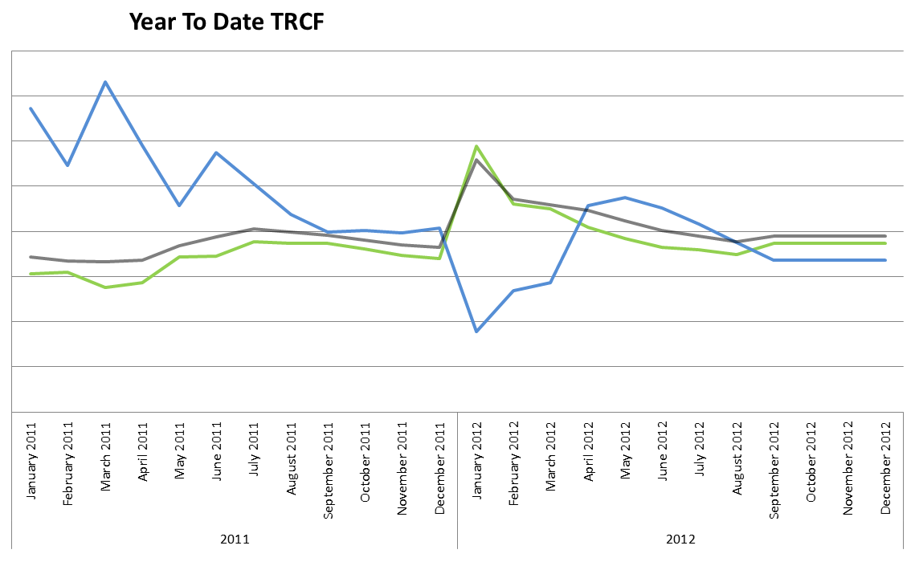
Résultat
Total Recordable Case Frequency
TRCF = (LTI + MTC + RWC) X 1,000,000 / (Exposure Hours)
(LTI) Lost Time Injuries
(MTC) Medical Treatment Cases
(RWC) Restricted Work Cases

Slide 61
Use Case n°2
Comment gérer les changements dans notre DW ?
  Les différents types de SCD
  Et les Mini Dimensions ?

Slide 62
SCD : Slowly Changing Dimensions ou variation à dimension lente
Le choix du type de SCD à mettre en place
Type 1 : On écrase l’ancienne valeur
    Mise en place avec PowerPivot
    Mise en place avec SSIS
Type 2 : On Crée une nouvelle ligne avec une date de fin et une date de début.
    Mise en place avec PowerPivot et DAX Power ! =MINX(Filter(Clients; Clients[Code Client]=Ventes[CodeClient] && (RELATED(Dates[Date]) >= Clients[Date Debut] &&(RELATED(Dates[Date]) <= Clients[Date Fin] || ISBLANK(Clients[Date Fin]))));Clients[ClientId])
Notes:
Demo sur VM :
SCD Type 1 => Powerpivot
SCD Type 1 => SSIS
SCD Type 2 => PowerPivot
SCD Type 2 => SSIS

Slide 63
SCD : Et en cas de forte volumétrie ?
Utiliser les mini dimensions
    Si la variation des données est trop rapide, ou si les volumétries sont trop importantes, il peut être nécessaire de créer une dimension dédiée et d’intégrer cette nouvelle dimension à notre table de fait.
ETL
Clé Produit | Code Produit | Nom | Rayon
29 | AA-56 | Lapin Malin | Jouet
Lookup sur le Rayon
DimRayon
DimProduit
Clé Rayon | Libellé
2 | Jouet
Clé Produit | Code Produit | Nom
29 | AA-56 | Lapin Malin
Instantané de stock
Clé Date du Stock | Clé Produit | Clé Rayon | Quantité
28/02/2011 | 29 | 1 | 8
31/03/2011 | 29 | 2 | 7
30/04/2011 | 35 | 1 | 6
31/05/2011 | 35 | 1 | 9
Notes:
Voir derniers exemple MD

Slide 64
SCD : Slowly Changing Dimensions ou variation à dimension lente
  Type 3 : Nouvelle colonne
  Et les hybrides
Clé Produit | Code Produit | Nom | Rayon Actuel | Ancien Rayon
29 | AA-56 | Lapin Malin | Jouet | (NULL)
UPDATE DimProduit SET…
Clé Produit | Code Produit | Nom | Rayon Actuel | Ancien Rayon
29 | AA-56 | Lapin Malin | Boucherie | Jouet
Clé Produit | Code Produit | Nom | Rayon | Ancien Rayon | Date Début | Date Fin
29 | AA-56 | Lapin Malin | Jouet | (NULL) | 01/01/2010 | 31/03/2011
35 | AA-56 | Lapin Malin | Boucherie | Jouet | 01/04/2011 | (NULL)
Notes:
Présentation rapide du Type 3 et hybride … Très spécifique, essayer d’utiliser au maximum type 1 pour la mise à jour des champs non analytiques (Nom, prénom …) et type 2 pour l’historisation des champs analytiques.

Slide 65
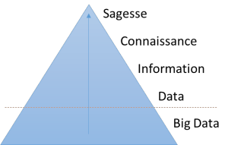
Conclusion
Etat actuel
  Théorie stable
  Indépendante de la techno
    Microsoft PowerPivot : schéma en étoile
    Microsoft SSAS Tabular : schéma en étoile
    Et également chez les autres éditeurs!
  Utilisée comme catalyseur pour les nouveaux besoins

Slide 66
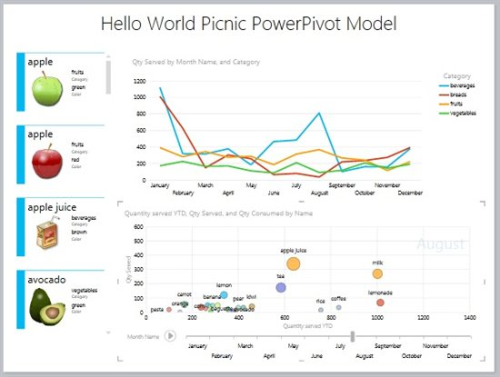

Conclusion
Prochains challenges
  Transmettre ce savoir aux utilisateurs, pour la BI Self-Service
  Passer aux briques du dessus: Information > Connaissance
    Modélisations statistiques et analyses prédictives
    Visualisation de données

